Slide 1
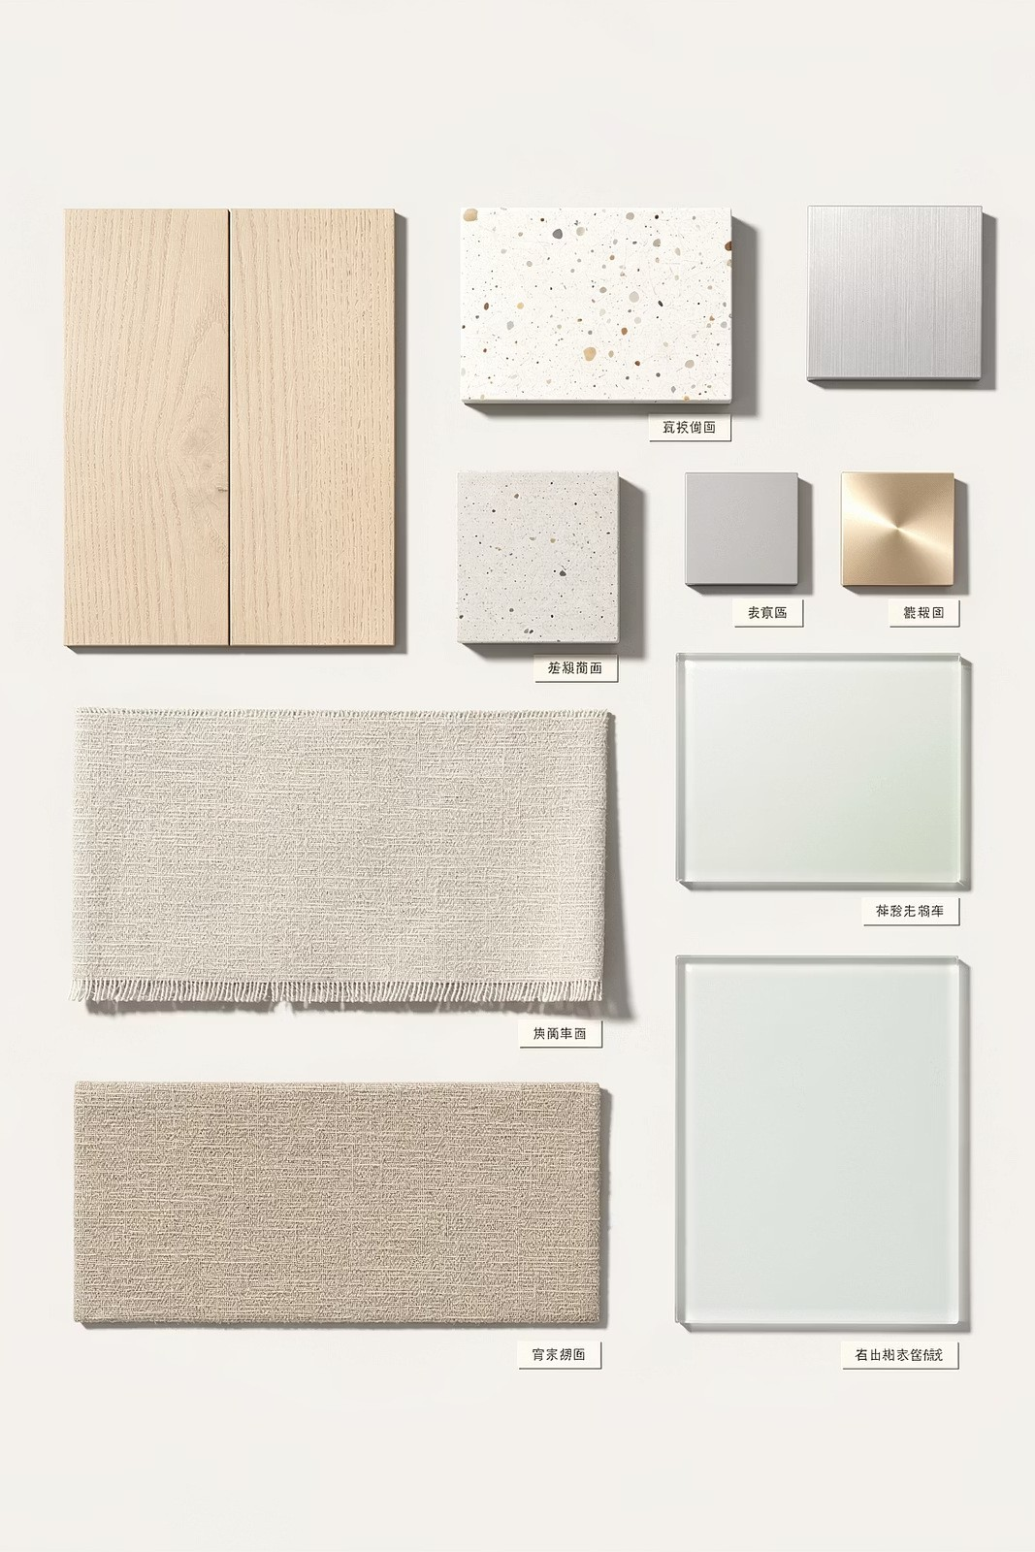
Pengantar Pengetahuan Bahan
MATA KULIAH PENGETAHUAN BAHAN
Program Studi S1 Desain Interior
Memahami material sebagai fondasi utama dalam proses perancangan ruang interior yang fungsional, estetis, dan berkelanjutan.

Slide 2

Apa itu Pengetahuan Bahan?
SLIDE 1 4 PENDAHULUAN
Definisi
Pengetahuan Bahan (Material Knowledge) adalah ilmu yang mempelajari sifat, karakteristik, klasifikasi, dan penerapan berbagai jenis material dalam konteks perancangan.
Dalam Desain Interior, pengetahuan ini menjadi dasar dalam memilih material yang tepat untuk setiap elemen ruang 4 mulai dari lantai, dinding, plafon, hingga furnitur dan aksesori.
Mengapa Penting?
Mendukung keputusan desain yang tepat guna Menjamin keamanan dan kenyamanan penghuni Meningkatkan nilai estetika ruang Mempertimbangkan keberlanjutan lingkungan Mengelola efisiensi biaya proyek
Contoh: Seorang desainer interior memilih ubin porselen untuk lantai kamar mandi bukan hanya karena tampilannya, tetapi karena sifatnya yang tahan air, mudah dibersihkan, dan awet.

Slide 3
Klasifikasi Bahan dalam Desain Interior
SLIDE 2 4 KLASIFIKASI
Bahan Alami
Kayu (jati, mahoni, pinus)
Batu alam (marmer, granit, andesit) Bambu & rotan
Serat alami (wol, kapas, rami)
Bahan Buatan / Sintetis
Plastik & polimer Kaca dan cermin
Logam (baja, aluminium, tembaga) Beton & mortar
Bahan Komposit
MDF & plywood
GRC (Glass Fiber Reinforced Concrete) HPL (High Pressure Laminate)
Vinyl & linoleum
Bahan Daur Ulang / Ramah Lingkungan
Kayu reclaimed Kaca daur ulang Cork (gabus) Material bio-based
Contoh penerapan: Proyek restoran bertema alam dapat mengombinasikan kayu jati reclaimed pada dinding aksen, batu andesit pada lantai, dan rotan pada furnitur untuk menciptakan nuansa organik yang kohesif.

Slide 4
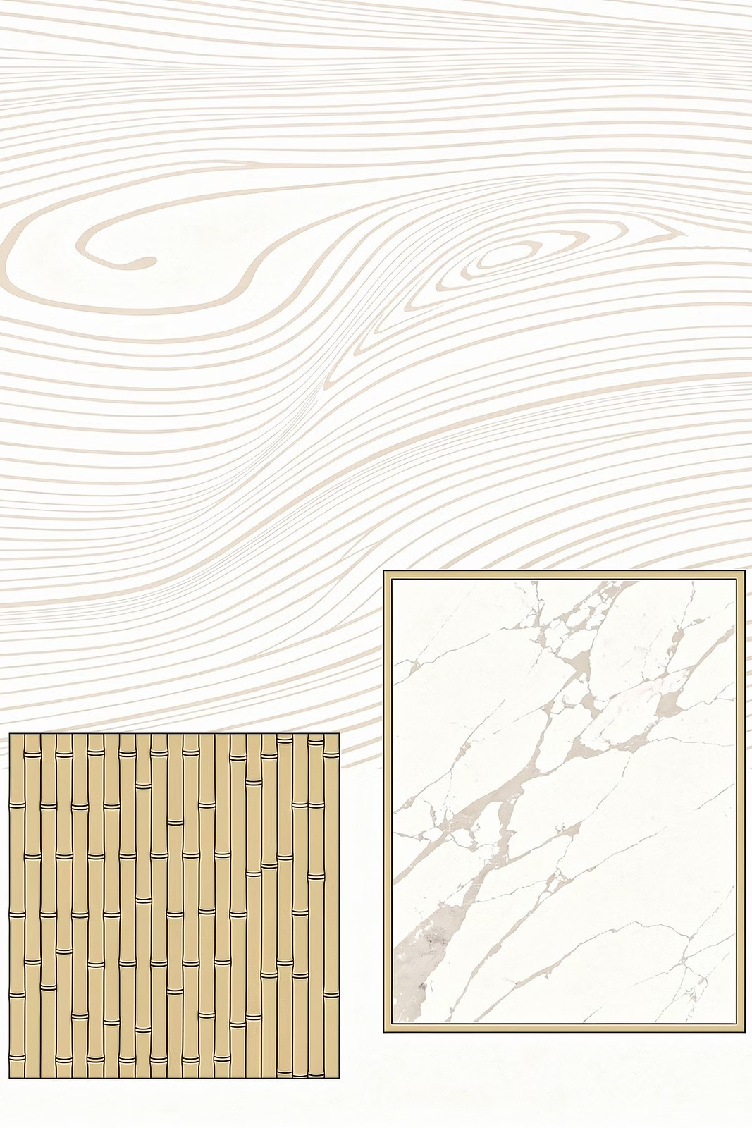
Bahan Alami: Karakteristik & Penerapan
SLIDE 3 4 BAHAN ALAMI
M Kayu
Material tertua dalam desain interior. Memiliki sifat hangat, akustik baik, dan dapat difinishing berbagai cara. Kayu solid (jati, merbau) lebih kuat dan tahan lama dibanding kayu olahan.
Contoh: Parket kayu jati pada lantai ruang tamu memberikan kesan mewah dan hangat.
@ Batu Alam
Marmer: elegan, poros, rentan noda asam. Granit: keras, tahan panas, cocok untuk dapur. Andesit: kasar, bertekstur, cocok untuk eksterior dan area basah.
Contoh: Meja dapur dari granit hitam dipilih karena daya tahan terhadap panas dan goresan.
Bambu & Rotan
Material lokal Indonesia yang kuat, ringan, dan berkelanjutan. Bambu memiliki kekuatan tarik mendekati baja ringan. Rotan fleksibel untuk anyaman furnitur.
Contoh: Furnitur rotan pada ruang santai bergaya Tropical Modern yang kini tren global.

Slide 5

Bahan Buatan & Komposit: Inovasi Material Modern
SLIDE 4 4 BAHAN BUATAN & KOMPOSIT
Bahan Buatan Utama
Kaca
Transparan, memantulkan cahaya, menciptakan ilusi ruang lebih luas. Tersedia dalam varian: kaca tempered, kaca laminasi, kaca patri, dan kaca frosted.
Logam
Baja stainless (hygienis, dapur/kamar mandi), aluminium (ringan, eksterior), tembaga dan kuningan (dekoratif, aksen estetik).
Keramik & Porselen
Material berbasis tanah liat yang dibakar. Porselen lebih padat dan tahan air dibanding keramik biasa. Tersedia ribuan motif dan ukuran.
Bahan Komposit Populer
MDF & Plywood
Bahan olahan kayu yang stabil, mudah dibentuk, dan lebih ekonomis. Umum digunakan untuk kabinet, rak, dan partisi.
HPL (High Pressure Laminate)
Lapisan dekoratif keras yang diaplikasikan di atas MDF/plywood. Tahan gores, banyak motif (kayu, beton, marble look).
Gypsum Board
Material ringan untuk partisi dan plafon. Mudah dibentuk, tahan api, dan dapat dicat. Contoh: plafon drop ceiling pada gedung perkantoran.

Slide 6
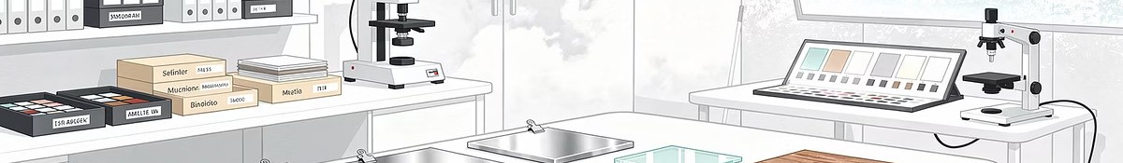
Sifat-Sifat Bahan yang Perlu Dipahami
SLIDE 5 4 SIFAT-SIFAT BAHAN
¿ Sifat Mekanik Kekuatan: Kemampuan menahan beban Kekerasan: Resistensi terhadap goresan
Elastisitas: Kemampuan kembali ke bentuk asal
Contoh: Granit (keras, kuat) vs karpet (elastis, lembut)
Sifat Akustik
Absorpsi suara: Material lunak menyerap bunyi
Refleksi suara: Material keras memantulkan bunyi
Contoh: Panel akustik berbahan busa atau kain digunakan di studio rekaman dan bioskop untuk meredam gema.
Sifat Termal
Konduktivitas panas: Seberapa cepat menghantarkan suhu
Insulasi: Kemampuan menahan panas/dingin
Contoh: Lantai keramik terasa dingin di kaki; karpet wol terasa hangat 4 keduanya memiliki konduktivitas termal berbeda.
/ Sifat Estetik
Tekstur: Kasar, halus, berpori Warna & motif: Alami atau buatan Kilap: Matte, satin, glossy
Contoh: Batu marmer putih dengan urat abu dipilih untuk lantai lobby hotel bintang lima karena kesan mewah dan eksklusif.

Slide 7
Penerapan Bahan pada Elemen Interior
SLIDE 6 4 MATERIAL PER ELEMEN RUANG
Lantai
Keramik/porselen (area basah, publik), parket kayu (kamar tidur, ruang keluarga), batu alam (lobby, teras), vinyl/linoleum (komersial, ekonomis).
Dinding
Cat, wallpaper, cladding kayu, batu alam ekspos, keramik dekoratif, panel gypsum, atau bata ekspos untuk gaya industrial.
Plafon
Gypsum board (fleksibel dibentuk), GRC (tahan kelembaban), kayu (hangat, akustik baik), metal panel (modern, industri).
Furnitur
Kayu solid (premium, tahan lama), MDF+HPL (ekonomis, variatif), logam rangka (modern, ringan), upholstery kain/kulit (kenyamanan).
Studi Kasus: Pada desain apartemen studio modern, kombinasi lantai vinyl motif kayu + dinding putih + plafon gypsum + furnitur MDF HPL dipilih karena efisiensi biaya, kemudahan pemasangan, dan tampilan yang bersih dan kontemporer.

Slide 8



Faktor-Faktor dalam Pemilihan Material
SLIDE 7 4 FAKTOR PEMILIHAN BAHAN
Fungsi & Kegunaan
Material harus sesuai dengan fungsi ruang. Area basah membutuhkan material anti-air dan anti-slip; area publik membutuhkan material tahan aus dan mudah dibersihkan.
Anggaran & Ekonomi
Biaya material, ongkos pemasangan, dan biaya perawatan jangka panjang harus dipertimbangkan secara holistik. Material murah namun berumur pendek bisa lebih mahal dalam jangka panjang.
Estetika & Gaya Desain
Material mencerminkan karakter gaya ruang. Kayu dan batu alam identik dengan gaya organik/japandi; baja dan beton ekspos identik dengan gaya industrial/brutalisme.
Keberlanjutan (Sustainability)
Pertimbangkan jejak karbon, asal-usul material, sertifikasi ramah lingkungan (FSC untuk kayu), dan kemungkinan daur ulang material di akhir masa pakainya.
Keamanan & Perawatan
Material harus aman bagi penghuni (bebas VOC, non-toksik, tahan api) dan memiliki tingkat perawatan yang sesuai dengan kemampuan klien.

Slide 9
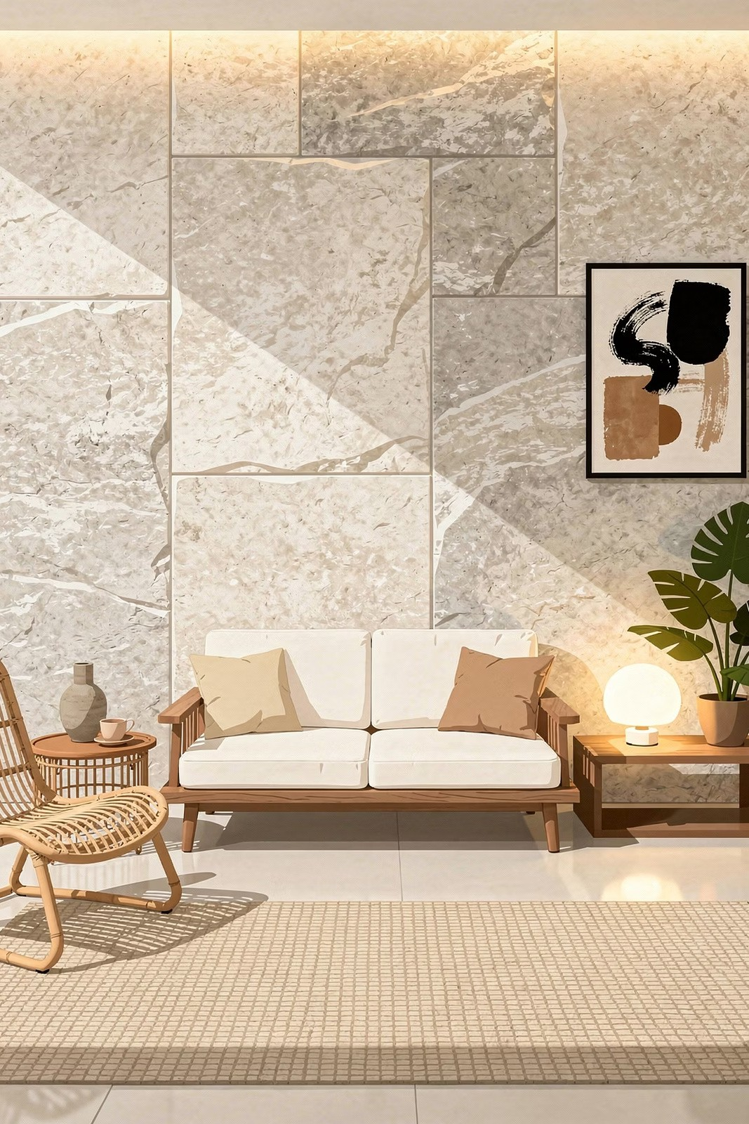
Studi Kasus: Pemilihan Material pada Proyek Nyata
SLIDE 8 4 STUDI KASUS
Berikut contoh kombinasi material pada tiga tipologi ruang yang umum dalam praktik Desain Interior:
Hunian Residential 4 Ruang Keluarga Tropis Modern
Lantai: Porselen motif terrazzo (mudah dibersihkan, estetis). Dinding aksen: kayu jati reclaimed ekspos (hangat, karakter). Furnitur: rotan & linen natural (ringan, tropis). Plafon: gypsum flat + balok kayu dekoratif.
Komersial 4 Kafe Bergaya Industrial
Lantai: Semen ekspos poles (durable, autentik). Dinding: bata ekspos + metal panel. Furnitur: baja hollow + kayu palet. Plafon: open ceiling dengan duct AC ekspos dan pencahayaan pendant Edison.
3
Hospitality 4 Kamar Hotel Butik
Lantai: Marmer crema beige (mewah, mudah dipel). Dinding: wallpaper tekstur + panel kayu walnut. Furnitur: kayu solid + upholstery beludru. Kamar mandi: granit gelap + shower niche keramik subway tile.

Slide 10

Kesimpulan: Fondasi Pengetahuan Bahan
SLIDE 9 4 KESIMPULAN
Pengetahuan Bahan adalah Kompetensi Inti
Seorang desainer interior yang kompeten wajib memahami jenis, sifat, dan karakteristik material sebagai dasar pengambilan keputusan desain yang bertanggung jawab.
Klasifikasi sebagai Kerangka Berpikir
Memahami klasifikasi bahan 4 alami, sintetis, komposit, dan ramah lingkungan 4 membantu desainer memetakan opsi material secara sistematis sesuai kebutuhan proyek.
Pemilihan Material adalah Proses Multifaktor
Tidak ada material yang sempurna secara universal. Setiap pilihan material merupakan hasil keseimbangan antara fungsi, estetika, anggaran, keamanan, dan keberlanjutan.
Material Terus Berkembang
Industri material terus berinovasi 4 dari material bio-based, smart material, hingga material daur ulang. Desainer interior harus senantiasa mengikuti perkembangan terbaru.
"Sebuah desain interior yang baik bukan hanya tentang apa yang terlihat indah, melainkan juga tentang material yang tepat, ditempatkan di ruang yang tepat, untuk orang yang tepat."
Referensi lanjutan: Ching, F.D.K. & Binggeli, C. 4 Interior Design Illustrated | Pile, J. 4 A History of Interior Design | SNI Bahan Bangunan Indonesia

